Slide 1
Cycle 4 - Modéliser le comportement des systèmes mécaniques dans le but d'établir une loi de comportement ou de déterminer des actions mécaniques en utilisant le PFD
Graphe de structure
Schéma cinématique
Méthode
Analyse et modélisation
Activités 1 à 3
Débattement
Activités 4
Méthode
Simulation – Quasi-statique
C_{max}=
P_{max}=
Activité 5 : courbe de vitesse de la barrière
Activités 7 & 8 : courbes de couple et de puissance
Méthode
Synthèse
Simulation dynamique
Commentaires
C_{max}=
P_{max}=
Moteur :
Activités 9 & 10 : courbes de couple et de puissance

Slide 2
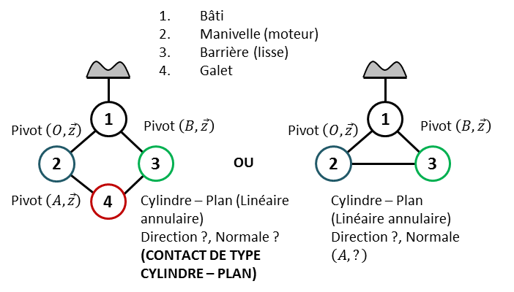
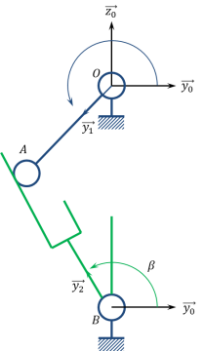
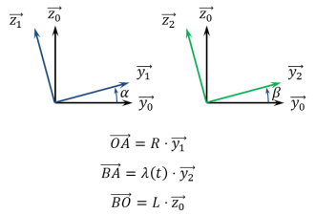
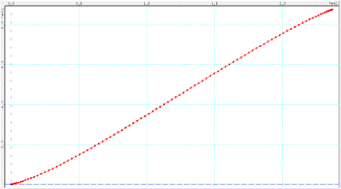
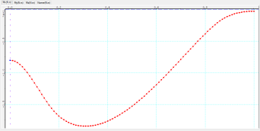
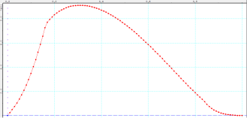
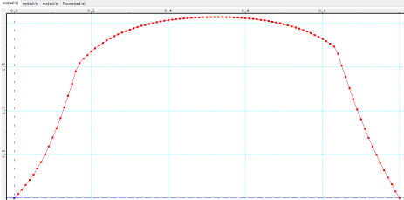
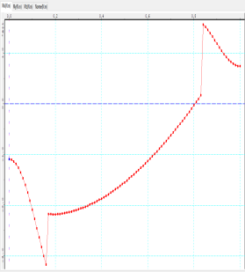
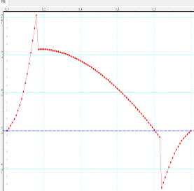
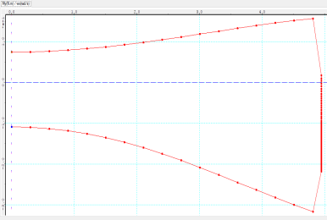

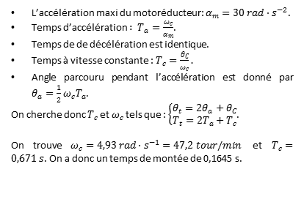





Cycle 4 - Modéliser le comportement des systèmes mécaniques dans le but d'établir une loi de comportement ou de déterminer des actions mécaniques en utilisant le PFD
$$T_{a}$$
$$ω(t)$$
Graphe de structure
Schéma cinématique
Méthode
◆ Dans le triangle$OAB$, on a : $\vec{OA}+\vec{AB}+\vec{BO}=\vec{0}$
◆ En projetant l’équation de fermeture géométrique sur $\vec{y_{0}}$ et $\vec{z_{0}} et en$déterminer $β$ en fonction de $α$ :
$$\tan{β}=\frac{R\sin{α}+L}{R\cos{α}}$$
$$T_{a}$$
$$T_{c}$$
$$t$$
L’accélération maxi du motoréducteur: $α_{m}=30 rad⋅s^{−2}$.
Temps d’accélération $: T_{a}=\frac{ω_{c}}{α_{m}}$.
Temps de de décélération est identique.
Temps à vitesse constante :$T_{c}=\frac{θ_{C}}{ω_{c}}.$
Angle parcouru pendant l’accélération est donné par $θ_{a}=\frac{1}{2}ω_{c}T_{a}$.
On cherche donc $T_{c}$ et $ω_{c}$ tels que : $\left\{\begin{matrix}θ_{t}={2θ}_{a}+θ_{C} \\ T_{t}={2T}_{a}+T_{c}\end{matrix}\right.$.
On trouve $ω_{c}=4,93 rad⋅s^{−1}=47,2 tour/min$ et $T_{c}=0,671 s$. On a donc un temps de montée de 0,1645 s.
Analyse et modélisation
Activités 1 à 3
Débattement : lorsque la barrière fait 90°, la manivelle tourne de 246°.
Ajouter couple moteur inconnu et pesanteur
Méthode
Angle lisse (degrés)
Barrière ouverte couple nul
Angle motoréducteur (degrés)
Simulation – Quasi-statique
Couple moteur
Puissance moteur
Taux rotation barrière (rad/s)
C_{max}= 18,5 Nm
P_{max}= 90 W
Activité 5 : courbe de vitesse de la barrière
Activités 7 & 8 : courbes de couple et de puissance
Méthode
Synthèse
Simulation dynamique
Commentaires
C_{max}= 31Nm
P_{max}= 150W
Moteur :
Activités 9 & 10 : courbes de couple et de puissance

Slide 3



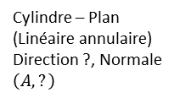


Bâti
Manivelle (moteur)
Barrière (lisse)
Galet
Pivot $\left(O,\vec{z}\right)$
1
Pivot $\left(B,\vec{z}\right)$
Pivot $\left(O,\vec{z}\right)$
1
Pivot $\left(B,\vec{z}\right)$
2
3
OU
2
3
Pivot $\left(A,\vec{z}\right)$
4
Cylindre – Plan (Linéaire annulaire)
Direction ?, Normale ?
(CONTACT DE TYPE CYLINDRE – PLAN)
Cylindre – Plan (Linéaire annulaire)
Direction ?, Normale $\left(A,?\right)$

